Slide 1
CHÀO MỪNG CÁC EM ĐẾN VỚI TIẾT HỌC HÔM NAY!
TOÁN 7

Slide 2
KHỞI ĐỘNG
Em hãy làm tròn số 198,9354 đến hàng phần mười.
198,9
Ở lớp 6 các em đã học cách làm tròn số thập phân hữu hạn đến một hàng nào đó. Liệu cách làm tròn số thực có tương tự?

Slide 3
BÀI 3: LÀM TRÒN SỐ VÀ ƯỚC LƯỢNG KẾT QUẢ (3 Tiết)

Slide 4
NỘI DUNG BÀI HỌC
1
Làm tròn số
Làm tròn số căn cứ vào độ chính xác cho trước
2
3
Ước lượng các phép tính

Slide 5
1. Làm tròn số
Thảo luận nhóm hoàn thành HĐKP1.
Hãy viết các số sau dưới dạng số thập phân rồi làm tròn theo yêu cầu:
HĐKP1
Làm tròn 3,1415 và số $π$ đến hàng phần mười.
Làm tròn số - $\frac{10}{3}$ đến hàng phần trăm.
Làm tròn số $\sqrt{2}$ đến hàng phần nghìn.
3,1415 $≈$3,1 và π $≈$ 3,1
$−\frac{10}{3}$ = 3,(3) $≈$3,33
$\sqrt{2}≈$1,414.

Slide 6
KẾT LUẬN
Khi làm tròn một số thập phân đến hàng nào thì hàng đó gọi là hàng quy tròn.
Muốn làm tròn số thập phân đến một hàng quy tròn nào đó, ta thực hiện các bước sau:
Gạch dưới chữ số thập phân của hàng quy tròn.

Slide 7
Nhìn sang chữ số ngay bên phải:
Nếu chữ số đó lớn hơn hoặc bằng 5 thì tăng chữ số gạch dưới lên một đơn vị rồi thay tất cả các chữ số bên phải bằng số 0 hoặc bỏ đi nếu chúng ở phần thập phân.
Nếu chữ số đó nhỏ hơn 5 thì giữ nguyên chữ số gạch dưới và thay tất cả các chữ số bên phải bằng số 0 hoặc bỏ đi nếu chúng ở phần thập phân.

Slide 8
Chú ý
Ta phải viết một số dưới dạng thập phân trước khi làm tròn.
01
Khi làm tròn số thập phân ta không quan tâm đến dấu của nó.
02

Slide 9
Thực hành 1
Hãy viết các số sau dưới dạng số thập phân (nếu cần) rồi làm tròn theo yêu cầu.
Làm tròn đến hàng trăm 1 000$π$; -100$\sqrt{2}$
Làm tròn đến hàng phần nghìn -$\sqrt{5}$; 6,(234).
Giải
a) 1000π = 3141,5926... $≈$ 3100
$−100\sqrt{2}$ = -141,4213 ... $≈$ - 100
b) $−\sqrt{5}≈$2,23606...$≈$ 2,236
6,(234) $≈$ 6,234.

Slide 10
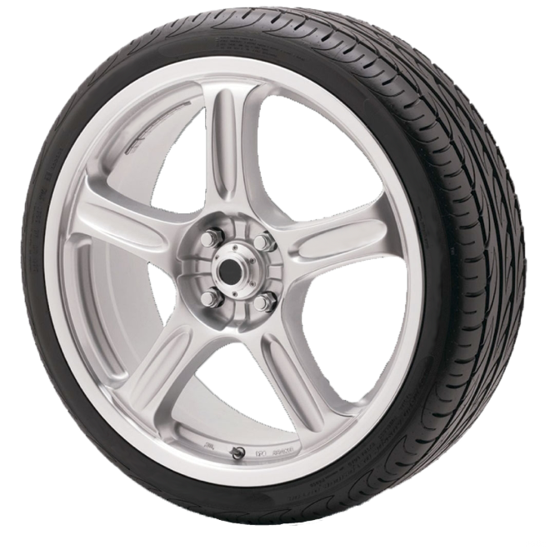
Vận dụng 1
Tính chu vi một cái bánh xe có bán kính 65 cm và làm tròn kết quả đến hàng đơn vị.
Giải
Chu vi bánh xe có bán kính 65 cm là:
C = 2πR = 2.π.65 = 408,407.. $≈$ 408 (cm)

Slide 11
2. Làm tròn số căn cứ vào độ chính xác cho trước
Hoạt động nhóm đôi thảo luận thực hiện HĐKP2
HĐKP2
Gọi x là số làm tròn đến hàng chục của số a = 3 128. Hãy chứng tỏ: |a - x| $≤$ 5 và x - 5 $≤$ a $≤$ x + 5
Gọi y là số làm tròn đến hàng phần trăm của $\frac{1}{3}$. Hãy chứng tỏ |$\frac{1}{3}$ - y| $≤$ 0,005

Slide 12
Giải
a) Có: a = 3128 ⇒ x = 3130
|a - x| = |3128 - 3130| = |-2| = 2 ≤ 5
Vậy |a - x| ≤ 5
Có:
x - 5 = 3128 - 5 = 3123
x + 5 = 3128 + 5 = 3133
⇒ x - 5 ≤ a ≤ x + 5

Slide 13
Giải
b) Do y là số làm tròn đến hàng phần trăm của $\frac{1}{3}$ nên y = 0,33
Có: |$\frac{1}{3}$ - y| = |$\frac{1}{3}$ - 0,33| = |$\frac{1}{300}$|
= $\frac{1}{300}$ = 0,00(3) ≤ 0,005
⇒|$\frac{1}{3}$ - y| ≤ 0,005

Slide 14
KẾT LUẬN
Cho số thực d, nếu khi làm tròn số a ta thu được số x thỏa mãn |a - x| ≤ d thì ta nói x là số làm tròn của số a với độ chính xác d.

Slide 15
Chú ý
Nếu độ chính xác d là số chục thì ta thường làm tròn a đến hàng trăm.
Nếu độ chính xác d là số phần nghìn ta thường làm tròn a đến hàng phần trăm;...

Slide 16
Ví dụ 3
Hãy làm tròn
Số -4,3456 với độ chính xác d = 0,006;
Số 12 735 590 với độ chính xác d = 500;
Số $\sqrt{2}$ với độ chính xác d = 0,0003
Giải
Do độ chính xác đến hàng phần nghìn nên ta làm tròn số
- 4,3456 đến hàng phần trăm và có kết quả là -4,35.
b) Do độ chính xác đến hàng trăm nên ta làm tròn số 12 735 590 đến hàng nghìn và có kết quả là 12 736 000.

Slide 17
Ví dụ 3
Hãy làm tròn
Số -4,3456 với độ chính xác d = 0,006;
Số 12 735 590 với độ chính xác d = 500;
Số $\sqrt{2}$ với độ chính xác d = 0,0003
Giải
c) Do độ chính xác đến hàng phần chục nghìn nên ta là tròn số $\sqrt{2}$ đến hàng phần nghìn và có kết quả là 1,414.

Slide 18
Thực hành 2
Hãy làm tròn số x = $\sqrt{3}$ = 1,73205... Với độ chính xác d = 0,005.
Hãy làm tròn số - 634 755 với độ chính xác d = 70.
Giải
a) Do độ chính xác đến hàng phần nghìn nên ta làm tròn số 1,73205 đến hàng phần trăm và có kết quả là 1,73.
b) Do độ chính xác đến hàng chục nên ta làm tròn số –634 755 đến hàng trăm và có kết quả là –634 800.

Slide 19
Vận dụng 2
Dân số quận Gò Vấp, TP. HCM tính đến ngày 12/06/2021 là 635 988 người. Hãy làm tròn số này với độ chính xác d = 50.
Giải
Khi làm tròn số với độ chính xác d = 50 thì dân số quận Gò Vấp, Thành phố Hồ Chí Minh tính đến ngày 12/06/2021 là 636 000 người.

Slide 20
Vận dụng 3
Một chiếc ti vi có đường chéo dài 32 inch, hãy tính độ dài đường chéo của ti vi này theo đơn vị cm với độ chính xác d = 0,05 (cho biết 1 inch $≈$ 2,54 cm).
Giải
Do 1 inch ≈ 2,54 cm nên 32 inch ≈ 32. 2,54(cm) = 81,28 (cm)
Khi làm tròn số 81,28 cm với độ chính xác d = 0,05 ta được 81,3 cm.

Slide 21
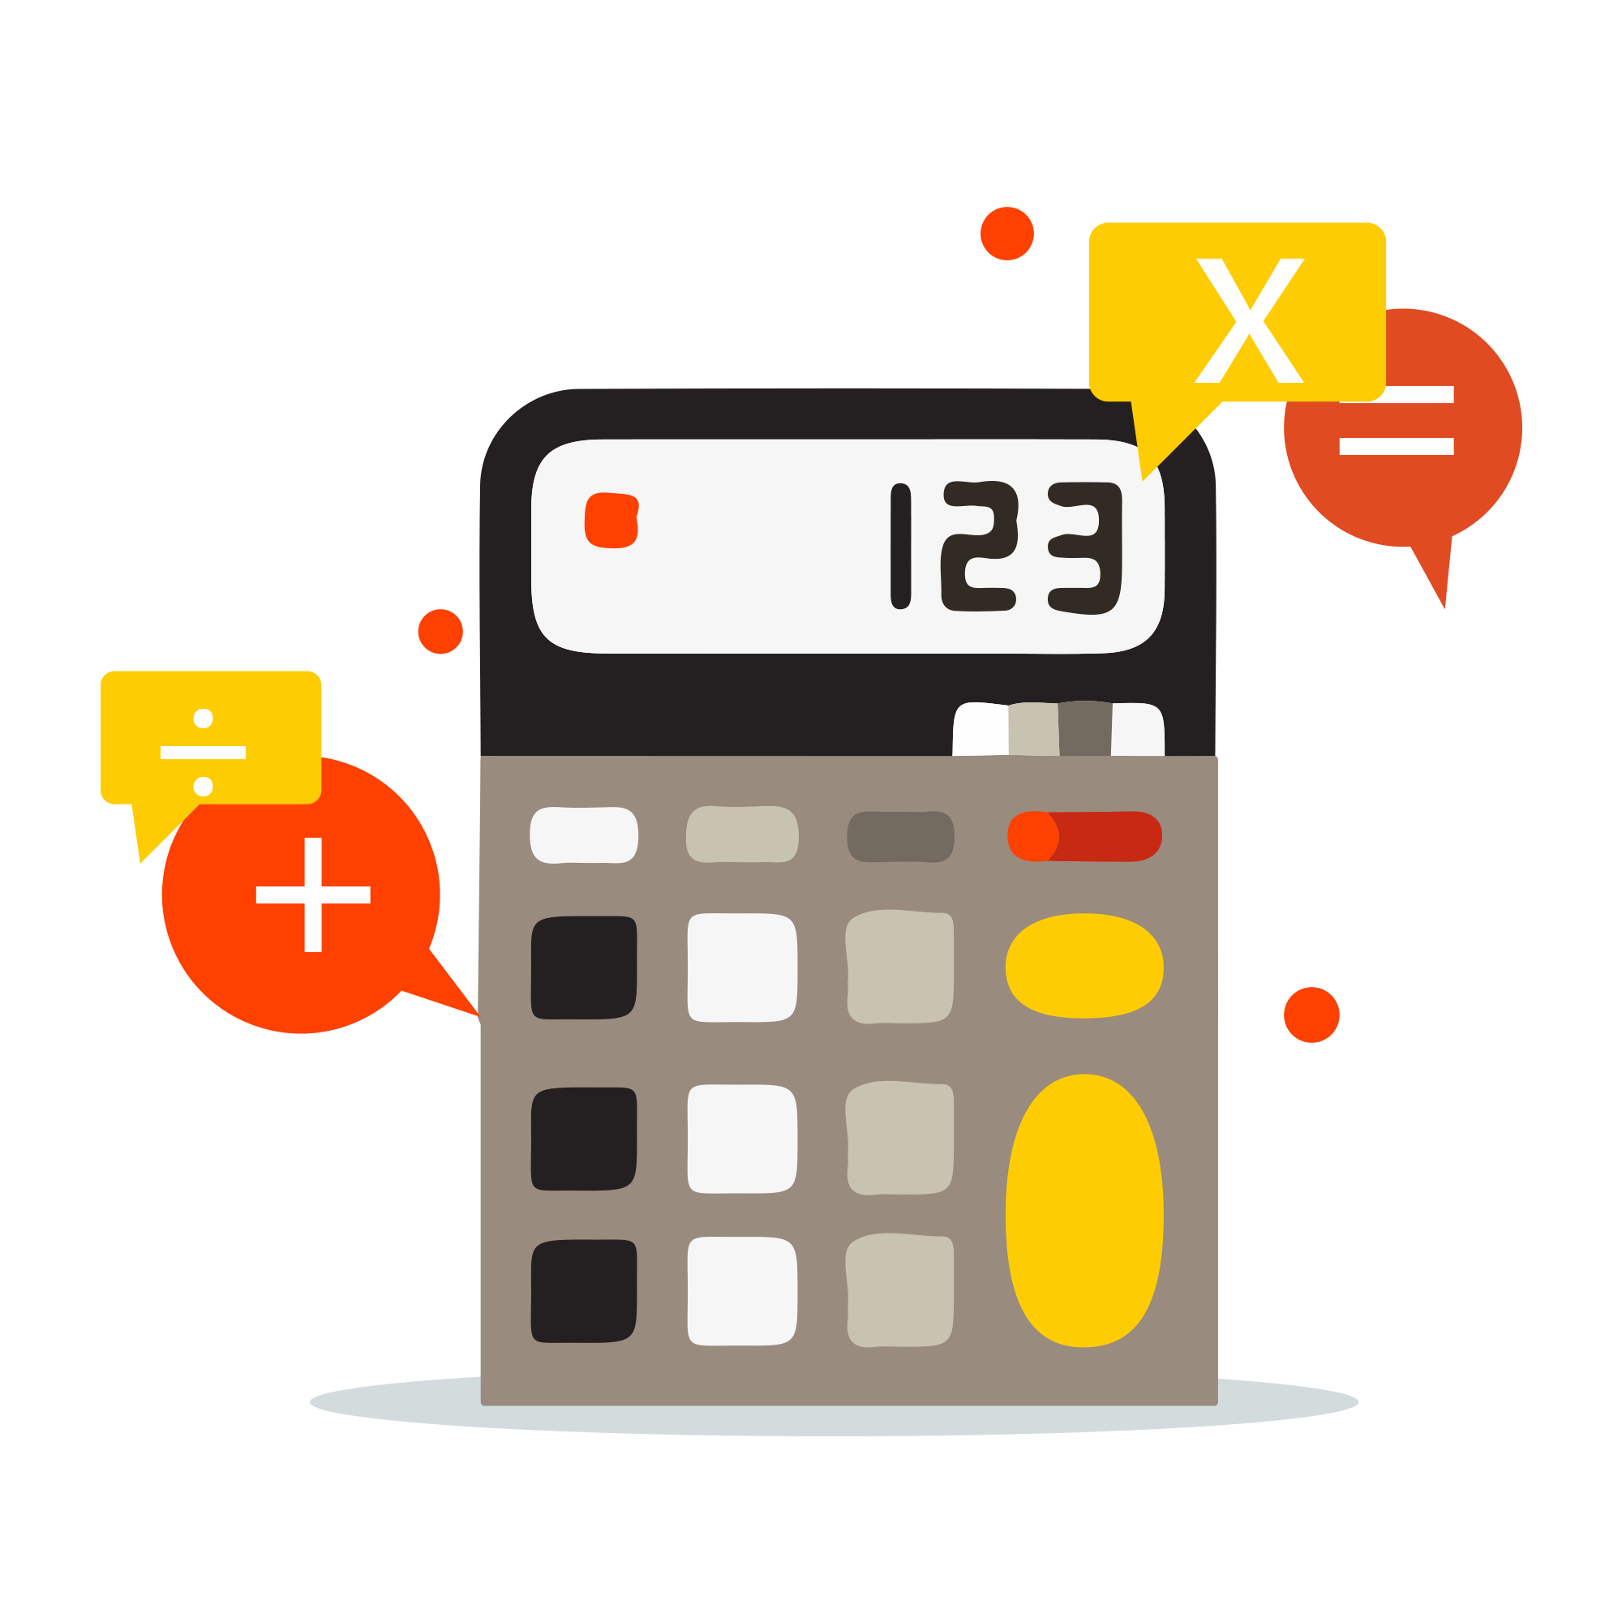
3. Ước lượng các phép tính
Quan sát Vận dụng 3, không ấn máy tính, em có thể ước lượng kết quả của phép tính 32. 2,54 trong khoảng bao nhiêu không?
Áp dụng quy tắc làm tròn số để ước lượng kết quả các phép tính giúp ta có thể dễ dàng phát hiện ra những đáp số không hợp lí, đặc biệt là những sai sót do bấm nhầm nút khi sử dụng máy tính cầm tay.

Slide 22
Ví dụ 4
Để ước lượng kết quả của phép nhân 7 148. 593, ta làm như sau:
Làm tròn đến chữ số ở hàng cao nhất của mỗi thừa số:
7 148 $≈$ 7 000; 593 $≈$ 600
Nhân các số đã được làm tròn: 7 000. 600 = 4 200 000
$⟹$ Tích phải tìm xấp xỉ bằng bốn triệu hai trăm nghìn.
Tích đúng: 7 148. 593 = 4 238 764

Slide 23
Thực hành 3
Hãy ước lượng kết quả của các phép tính sau:
6 121. 99
922,11. 59,38
(-551). 8 314
$≈$ 6 000. 100 = 600 000
$≈$ 900. 60 = 54 000
$≈$ (−600). 8 000 = −480 000

Slide 24
Vận dụng 4
Một bạn học sinh dùng máy tính cầm tay tính được kết quả của phép tính như sau: $\sqrt{10}$ + 10$\sqrt{2}$ $≈$ 27,304.
Em hãy kiểm tra lại bằng cách ước lượng.
Ta có: $\sqrt{10}$+ $10\sqrt{2}$ $≈$ 3 + 14 = 17 < 27,304
Bạn học sinh tính sai.

Slide 25
LUYỆN TẬP
Bài 1 (SGK - tr42)
Làm tròn các số sau đây đến hàng phần nghìn $\sqrt{8}$; 12,(91).
$\sqrt{8}$ = 2,8284...$≈$2,828
12,(91) = 12,9191...$≈$12,919

Slide 26
Bài 2 (SGK - tr42)
Cho biết a = $\sqrt{5}$ = 2,23606... Hãy làm tròn số a đến hàng phần nghìn.
Hãy làm tròn số b = 6 547,12 đến hàng trăm.
Giải
a) a = $\sqrt{5}$ = 2,23606... $≈$ 2,236
b) b = 6547,2 $≈$ 6500

Slide 27
Bài 3 (SGK - tr42)
a) Hãy làm tròn số x = $\sqrt{10}$ = 3,741657... với độ chính xác d = 0,005.
b) Hãy làm tròn số 9 214 235 với độ chính xác d = 500.
Giải
a) Vì độ chính xác d = 0,005 ⇒ ta làm tròn số 3,741657 đến hàng phần trăm và có kết quả là: x = $\sqrt{10}$ = 3,741657...≈ 3,74.
b) Vì độ chính xác d = 500 ⇒ ta làm tròn số 9 214 235 đến hàng nghìn và có kết quả là: 9 214 235 ≈ 9 214 000.

Slide 28
VẬN DỤNG
Bài 4 (SGK - tr42)
Dân số của Việt Nam tính đến ngày 20/01/2021 là
97 800 744 người. Hãy làm tròn số này đến hàng triệu.
97 800 744 người ≈ 98 000 000 người

Slide 29
Bài 5 (SGK - tr42)
Tính chung 9 tháng đầu năm 2019, tổng lượng khách du lịch quốc tế đến Việt Nam đạt 12 870 506 lượt khách. Hãy làm tròn số này đến hàng trăm.
12 870 506 ≈ 12 870 500

Slide 30
Bài 6 (SGK - tr42)
Cho biết 1 inch $≈$ 2,54 cm. Tính độ dài đường chéo bằng đơn vị cm một màn hình 48 inch và làm tròn đến hàng phần mười.
Giải
Độ dài đường chéo bằng của màn hình 48 inch là:
48. 2,54 = 121,92 (cm) ≈ 121,9 (cm)
Vậ y độ dài đường chéo màn hình ≈ 121,9 cm.

Slide 31
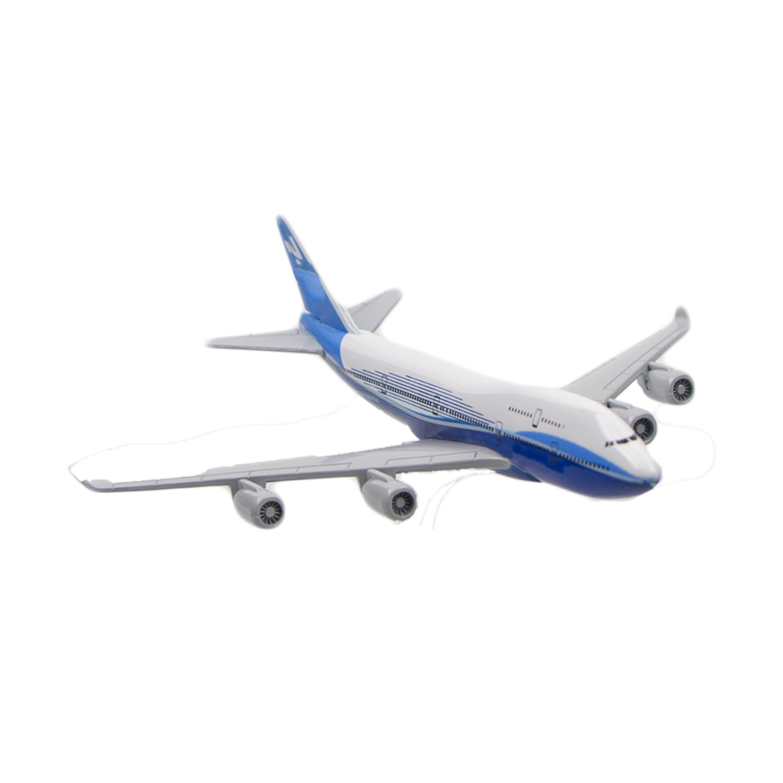
Bài 7 (SGK - tr42)
Một hãng hàng không quốc tế quy định mỗi hành khách được mang hai va li không tính cước; mỗi vali cân nặng không vượt quá 23 kg. Hỏi với vali cân nặng 50,99 pound sau khi quy đổi sang kg và làm tròn đến hàng đơn vị thì có vượt quá quy định về khối lượng không? (Cho biết 1 pound $≈$ 0,45359237 kg)

Slide 32
Khối lượng vali là:
50,99. 0,45359237 $≈$ 23,128... $≈$ 23,1 (kg) > 23 kg
Vậy vali vượt quá quy định về khối lượng.

Slide 33
HƯỚNG DẪN VỀ NHÀ
01
02
03
Ghi nhớ các kiến thức đã học
Hoàn thành bài tập trong SBT
Chuẩn bị bài mới
Bài 4. Hoạt động thực hành trải nghiệm.

Slide 34
CẢM ƠN CÁC EM ĐÃ LẮNG NGHE BÀI GIẢNG!
HẸN GẶP LẠI!

